Slide 1
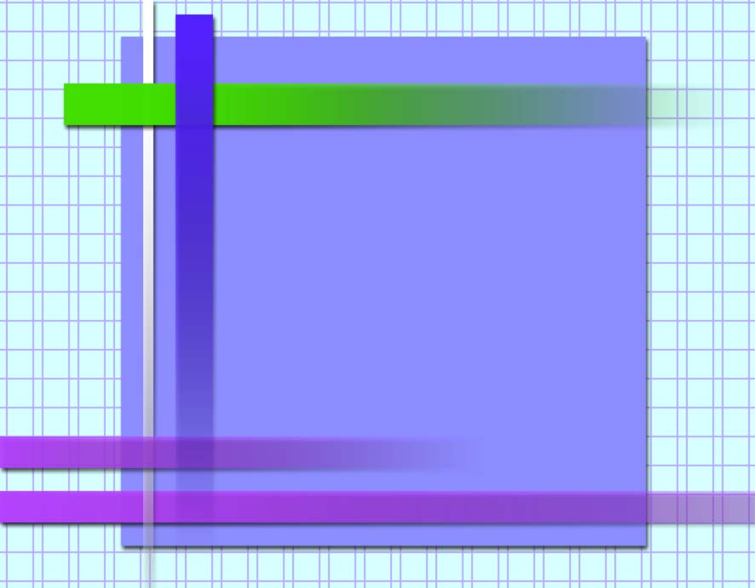
«Сущность математики не в формулах, а в тех процессах мышления, при помощи каких получаются формулы»
В. П. Ермаков

Slide 2
Урок геометрии в 8 классе
«Площади
фигур»
Учитель – Ковалева Н.А.

Slide 3
Цели урока
1. Образовательные:
вывести формулы для вычисления площади параллелограмма, трапеции, ромба;
показать применение этих формул для решения практических задач.
2. Развивающие:
формирование умения находить выход из проблемной ситуации, используя имеющиеся знания и навыки;
развитие самостоятельности, внимательности, логического мышления.
3. Воспитательные:
воспитание организованности, сосредоточенности, положительного отношения к учёбе;
формирование навыков общения, уважительного отношения друг к другу в ходе диалога.

Slide 4
Технология проблемно-
диалогического образования
Цель использования:
творческое, интеллектуально-познавательное усвоение учеником заданного предметного материала.
Задачи использования:
формировать у детей умения переносить полученные знания на новые, нестандартные ситуации, стимулировать учеников к дальнейшей работе, актуализировать (сделать значимой для самого ребенка) учебную цель, поставленную на уроке.

Slide 5
Диалог -
Учитель-ученик
Ученик-ученик

Slide 6
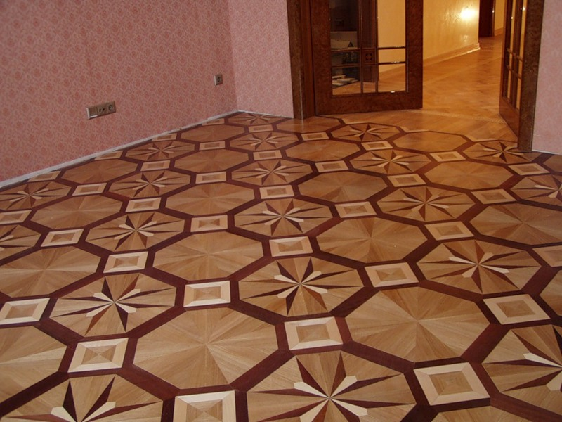
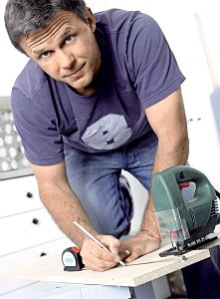
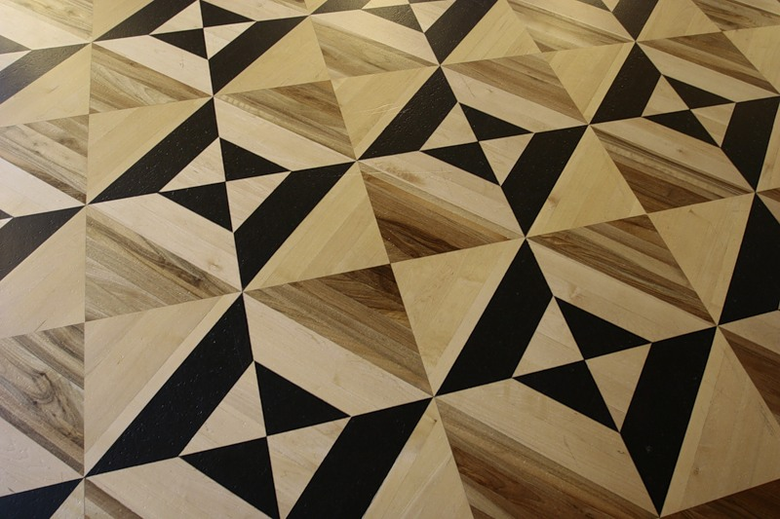
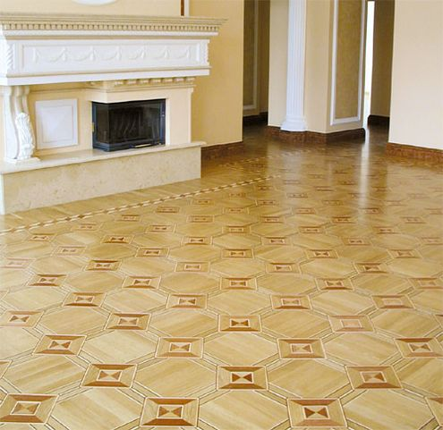
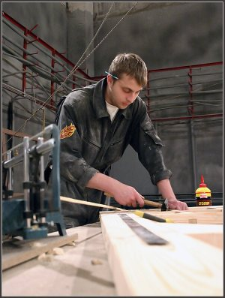
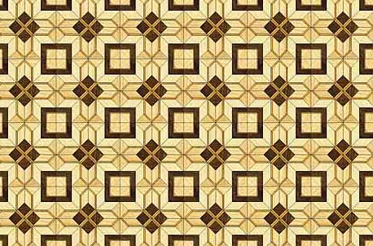
СТОЛЯР
ПАРКЕТЧИК

Slide 7
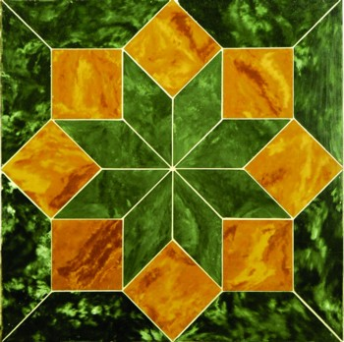
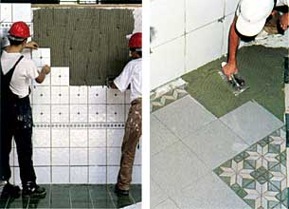
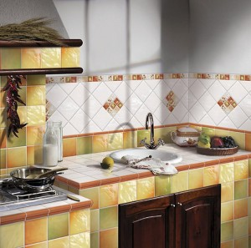
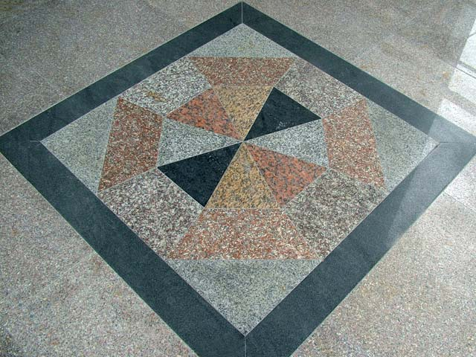
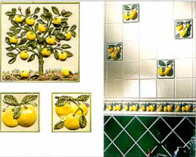
Плиточник-
облицовщик

Slide 8
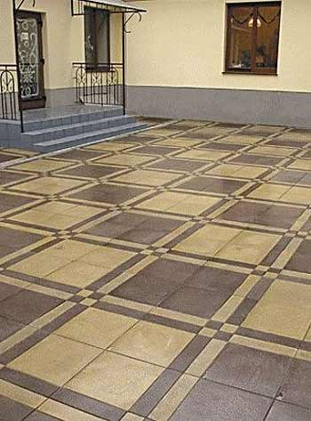
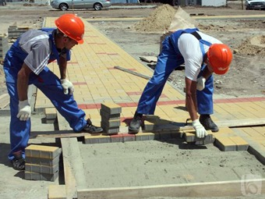
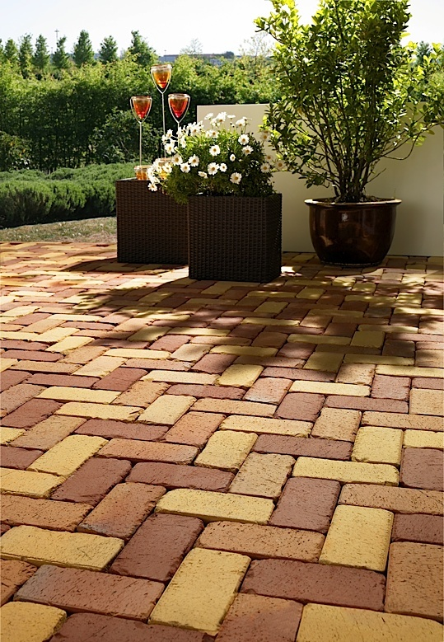
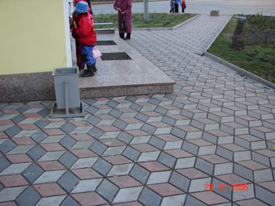
Плиточник-укладчик

Slide 9
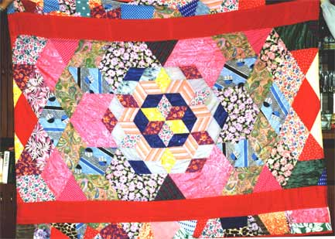
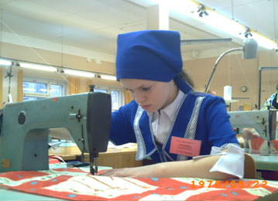
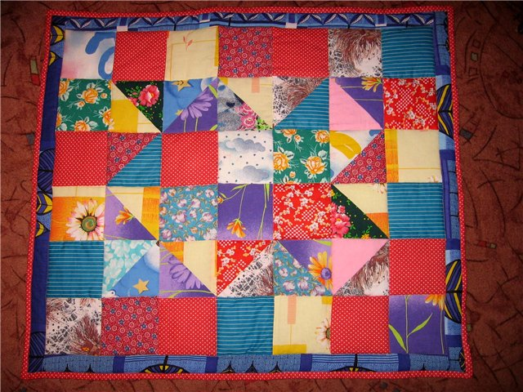
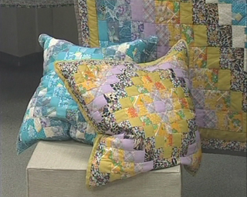
ПОРТНИХА

Slide 10
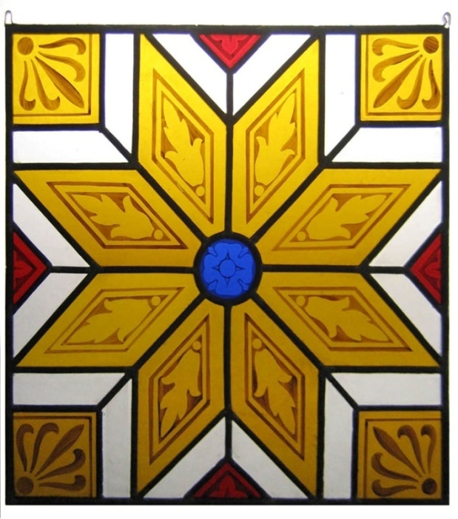
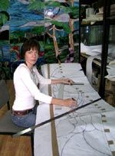
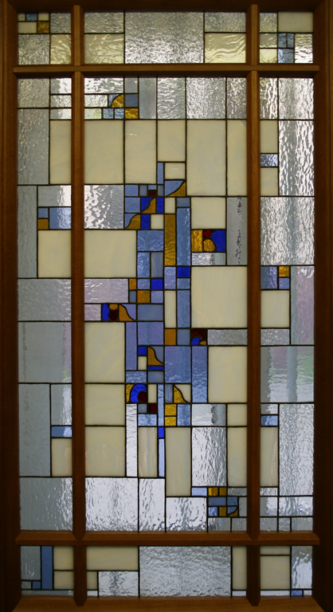
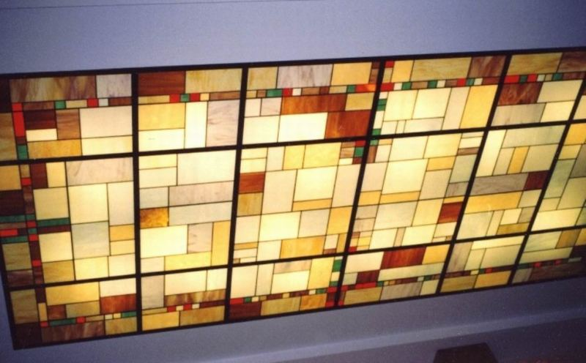
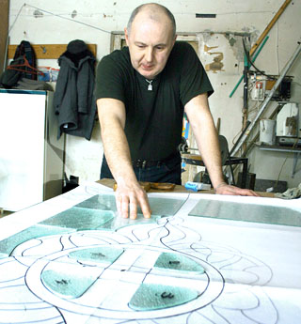
Художник по
стеклу

Slide 11
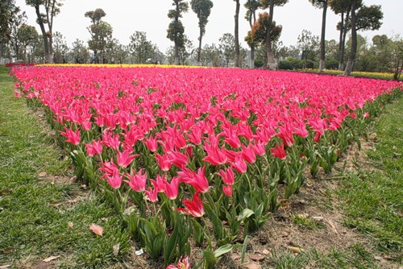
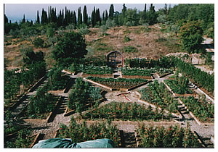
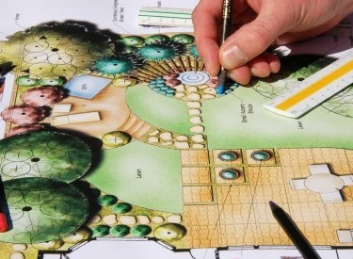
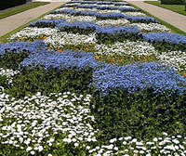
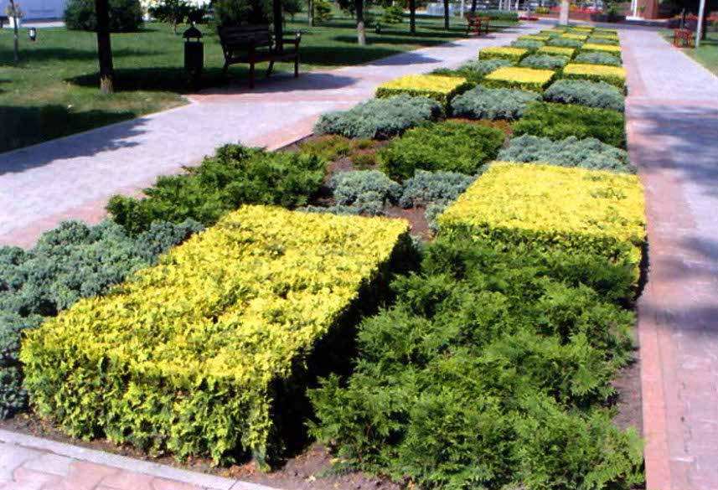
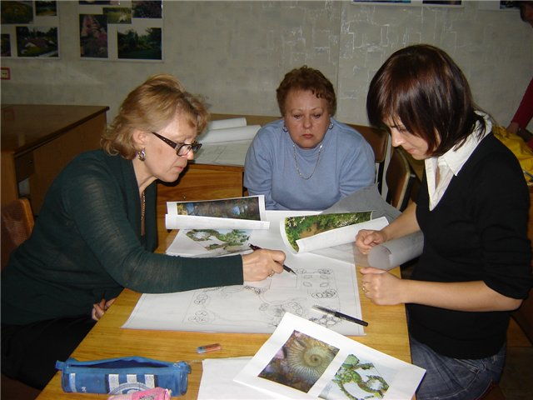
Ландшафтный
дизайнер

Slide 12
СТОЛЯР
Ландшафтный
дизайнер
ПАРКЕТЧИК
Плиточник-
облицовщик
Художник по
стеклу
ПОРТНИХА
Плиточник-
укладчик

Slide 13
«Площади
фигур»

Slide 14
Фигура | Название | Формула площади
B
C
прямоугольник
A
D
B
C
квадрат
A
D
B
прямоугольный
треугольник
A
C
B
треугольник
A
Н
C
B
C
параллелограмм
A
Н
D
B
A
C
ромб
D
B
C
трапеция
A
Н
D

Slide 15
Фигура | Название | Формула площади
 |  | S_{ABCD}=AB.BC
B
C
прямоугольник
A
D
B
C
квадрат
A
D
B
прямоугольный
треугольник
A
C
B
треугольник
A
Н
C
B
C
параллелограмм
A
Н
D
B
A
C
ромб
D
B
C
трапеция
A
Н
D

Slide 16
Фигура | Название | Формула площади
 |  | S_{ABCD}=AB.BC
 |  | S_{ABCD}=AB²
B
C
прямоугольник
A
D
B
C
квадрат
A
D
B
прямоугольный
треугольник
A
C
B
треугольник
A
Н
C
B
C
параллелограмм
A
Н
D
B
A
C
ромб
D
B
C
трапеция
A
Н
D

Slide 17
Фигура | Название | Формула площади
 |  | S_{ABCD}=AB.BC
 |  | S_{ABCD}=AB²
 |  | S_{ABC}= AC.BC
B
C
прямоугольник
A
D
B
C
квадрат
A
D
B
прямоугольный
треугольник
A
C
B
треугольник
A
Н
C
B
C
параллелограмм
A
Н
D
B
A
C
ромб
D
B
C
трапеция
A
Н
D

Slide 18
Фигура | Название | Формула площади
 |  | S_{ABCD}=AB.BC
 |  | S_{ABCD}=AB²
 |  | S_{ABC}= AC.BC
 |  | S_{ABC}= AC.BH
B
C
прямоугольник
A
D
B
C
квадрат
A
D
B
прямоугольный
треугольник
A
C
B
треугольник
A
Н
C
B
C
параллелограмм
A
Н
D
B
A
C
ромб
D
B
C
трапеция
A
Н
D

Slide 19
Фигура | Название | Формула площади
 |  | S_{ABCD}=AB.BC
 |  | S_{ABCD}=AB²
 |  | S_{ABC}= AC.BC
 |  | S_{ABC}= AC.BH
B
C
прямоугольник
A
D
B
C
квадрат
A
D
B
прямоугольный
треугольник
A
C
B
треугольник
A
Н
C
B
C
параллелограмм
A
Н
D
B
A
C
ромб
D
B
C
трапеция
A
Н
D

Slide 20
Свойства площадей
1. Равные многоугольники
имеют равные площади.
2. Если многоугольник
составлен из нескольких
многоугольников, то его
площадь равна сумме
площадей этих
многоугольников.

